Slide 1
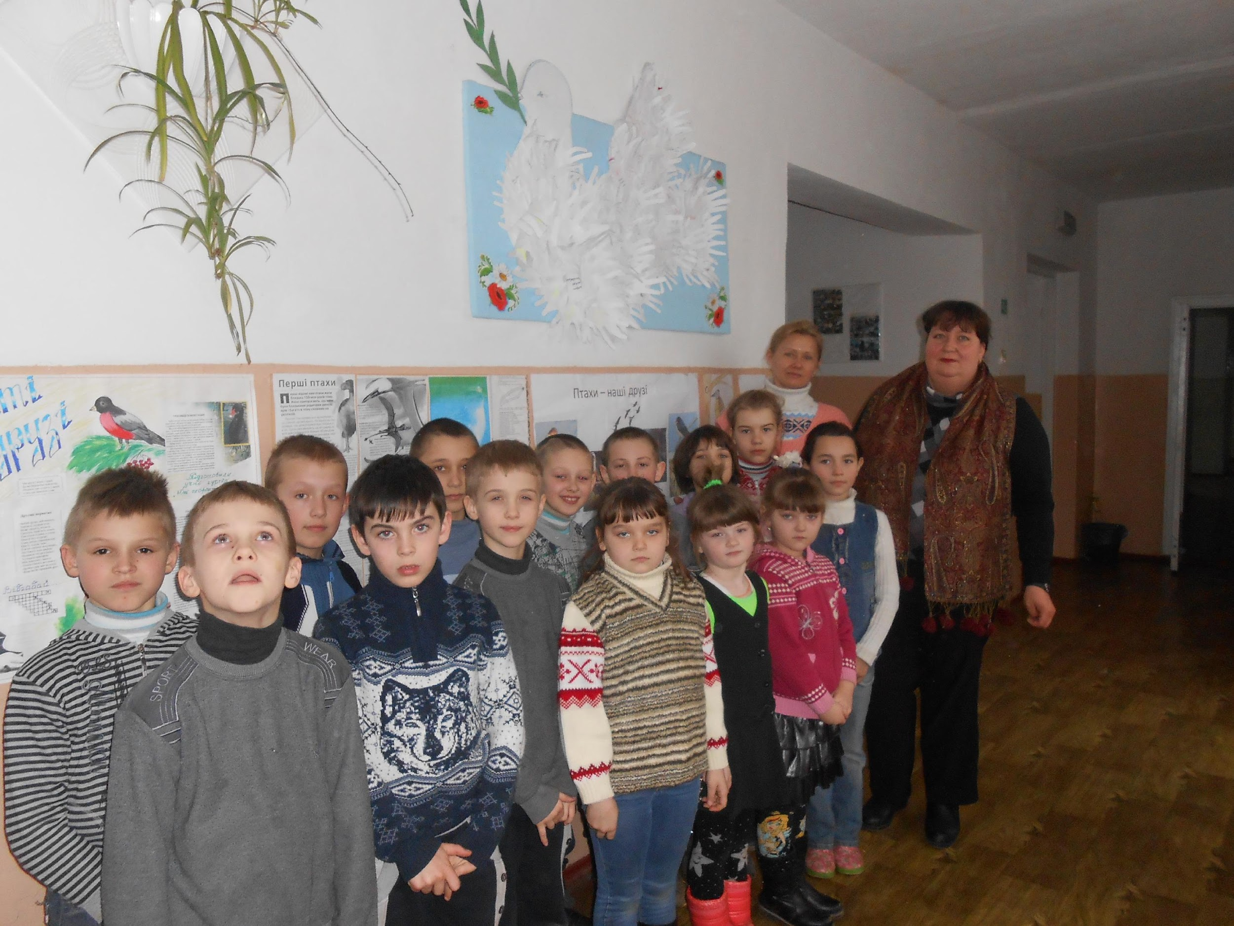
Екологічний проект на тему:
«Нагодуй пташку взимку,
вона віддячить тобі влітку»

Slide 2
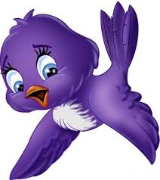

Slide 3
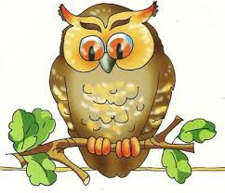

Slide 5
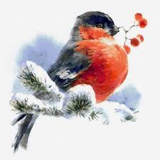
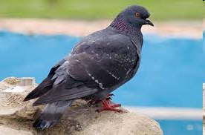

Slide 6
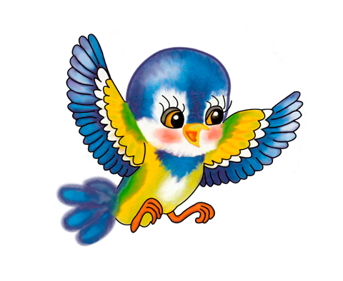
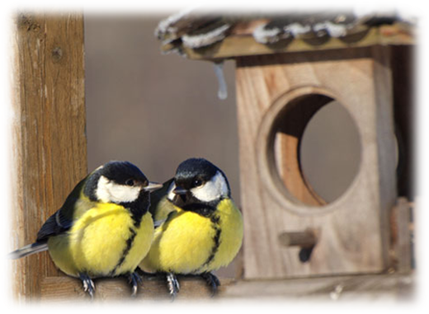

Slide 7
У процесі роботи над проектом учасники були поділені на групи
Народознавці
Творча майстерня
Рятівник

Slide 8
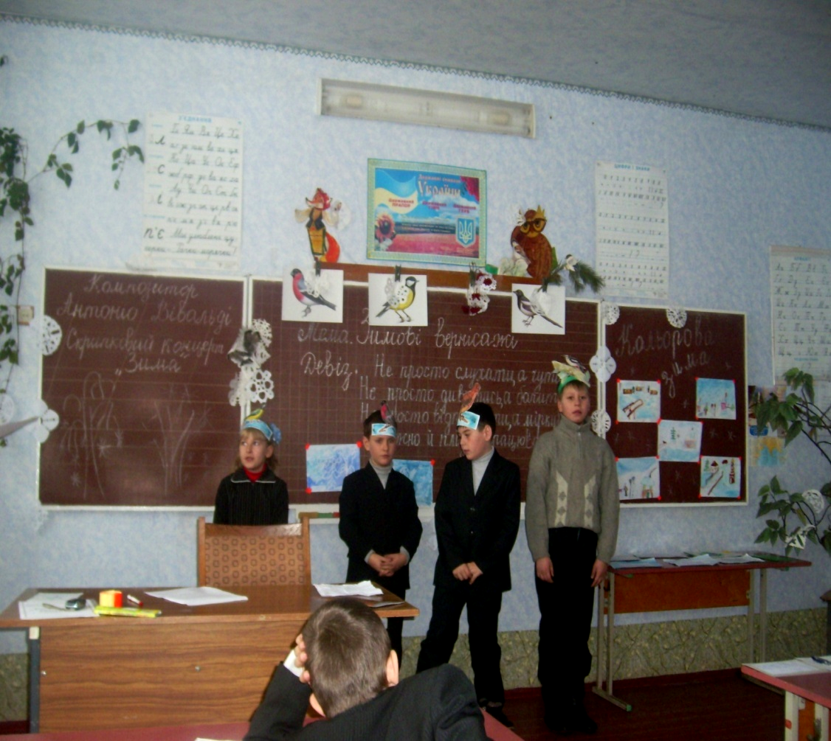
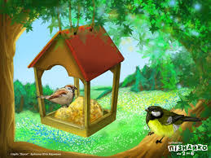
Завдання групі «Рятівники»
Підготувати презентацію про птахів
Підготувати інформаційний бюлетень «Зимуючі птахи Червоного Плугатаря»
Виготовити годівнички та розмістити їх на території школи

Slide 9
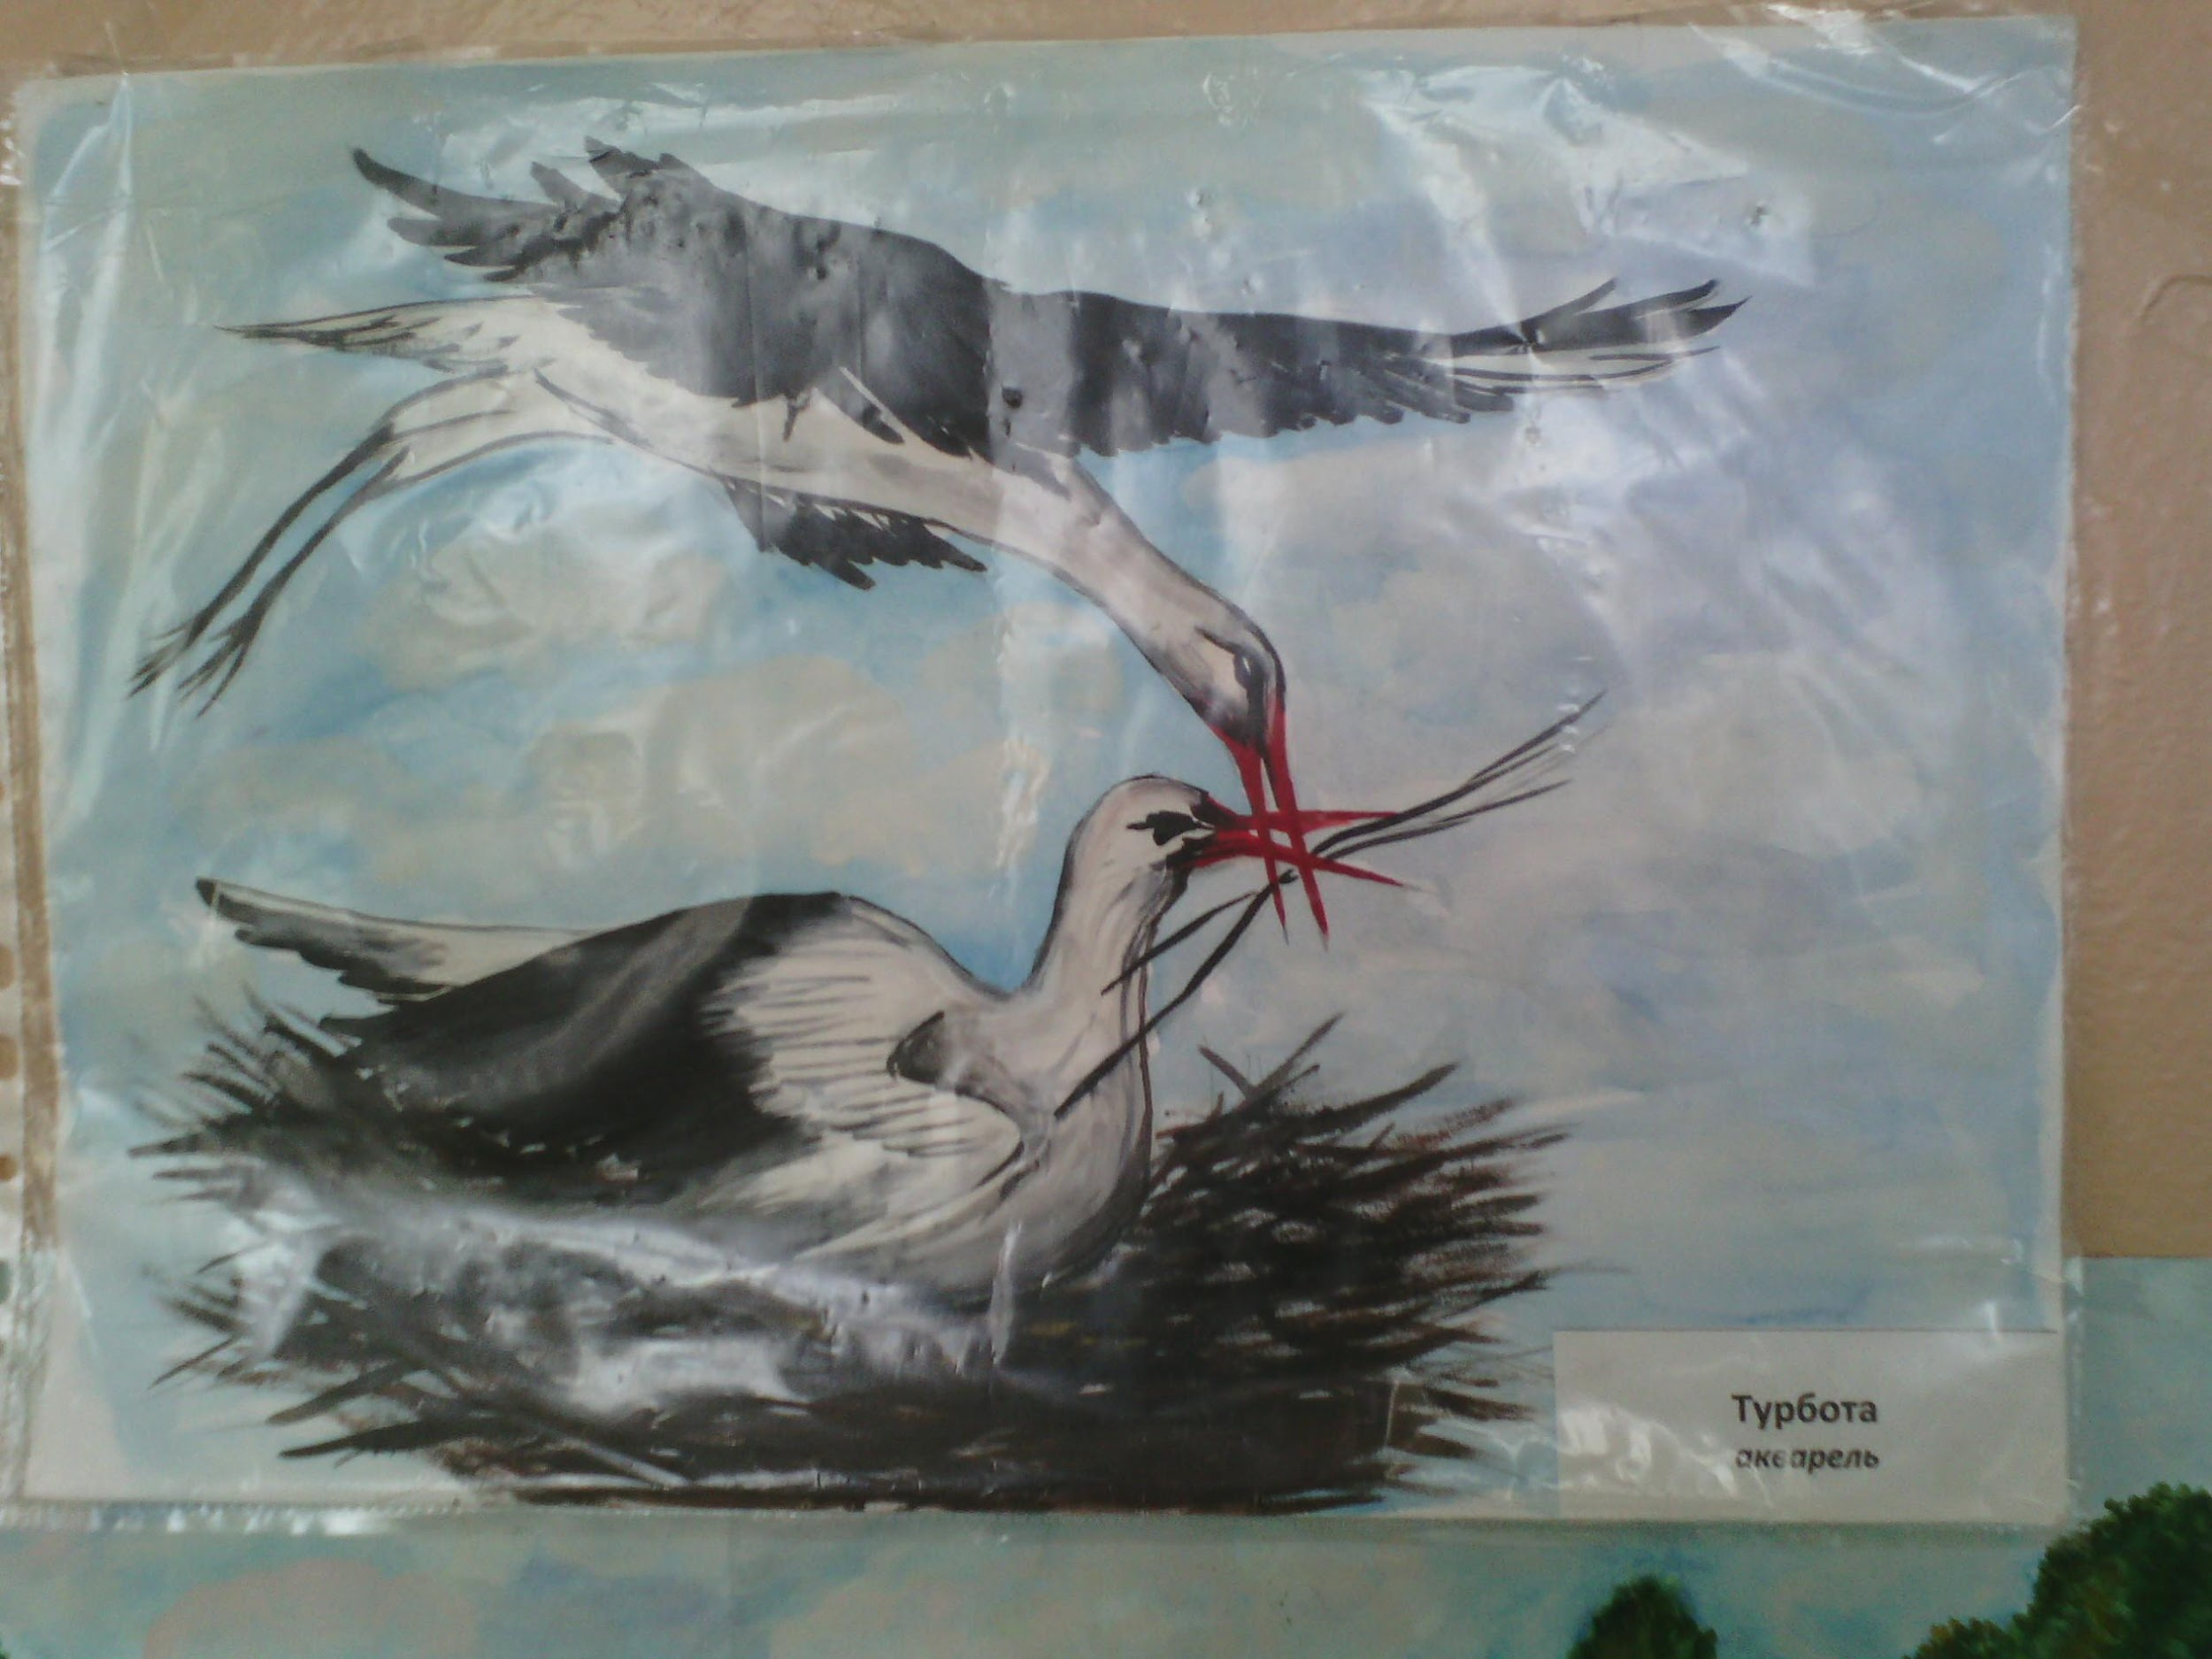
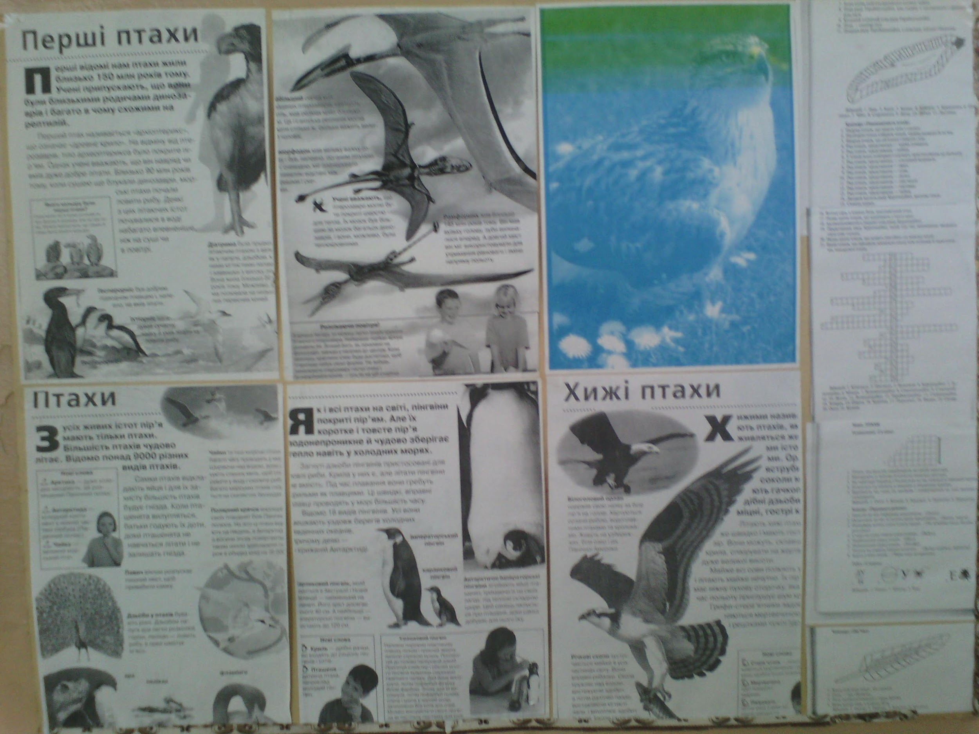
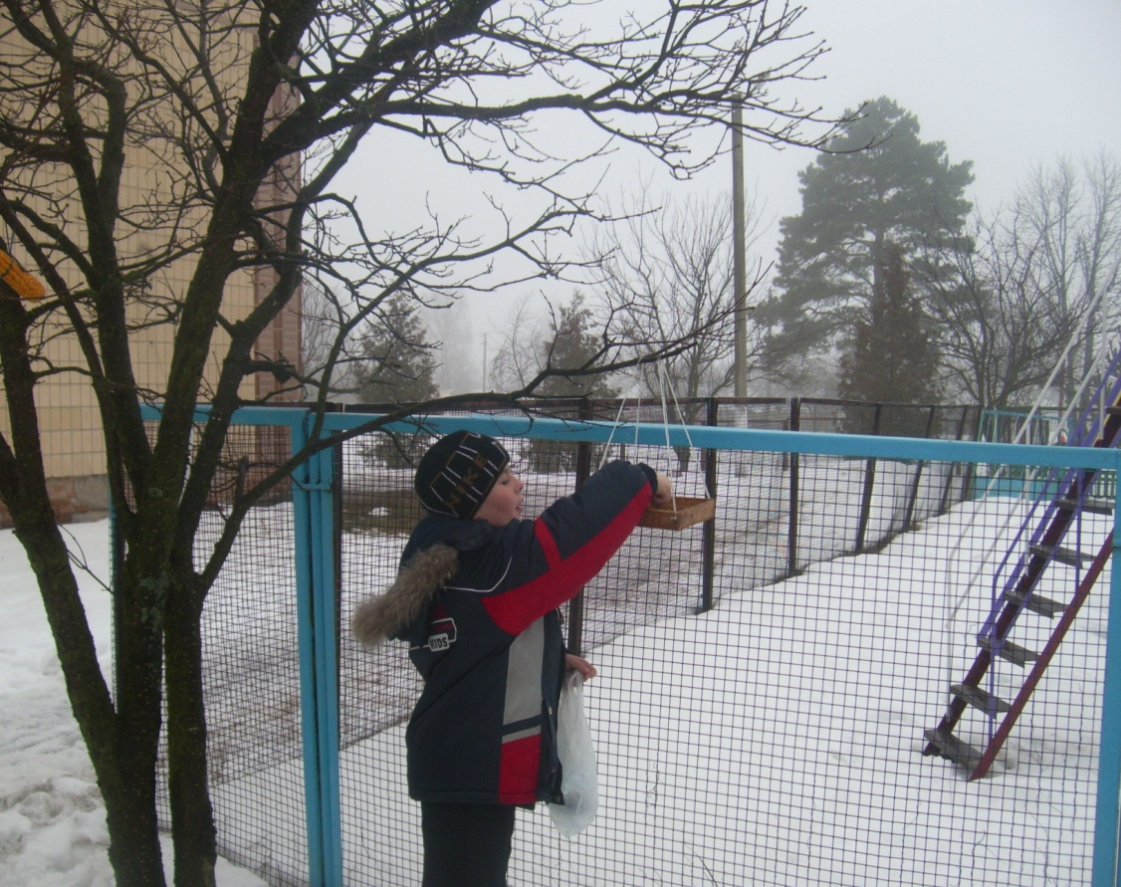

Slide 10
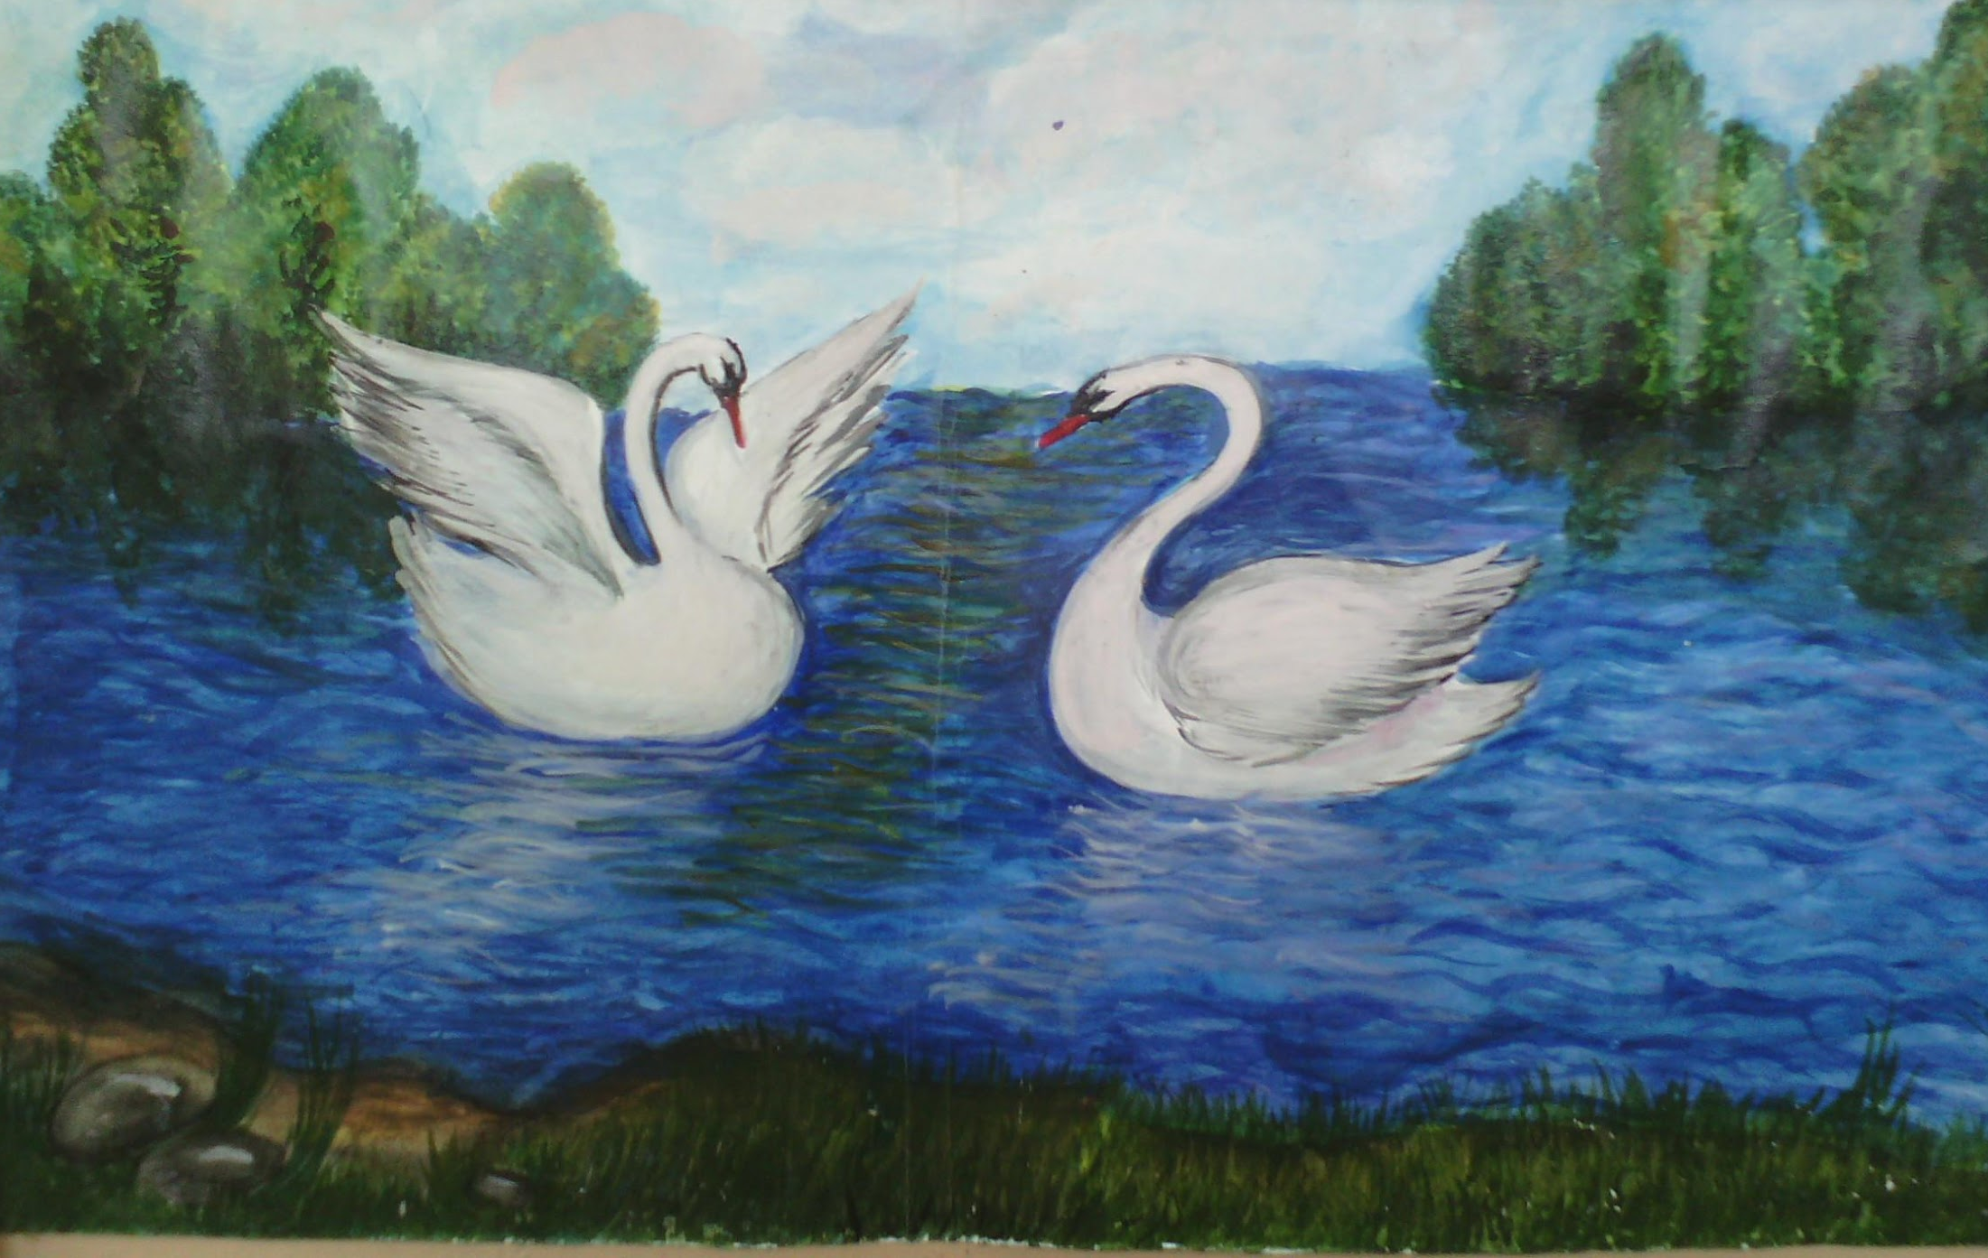

Slide 11
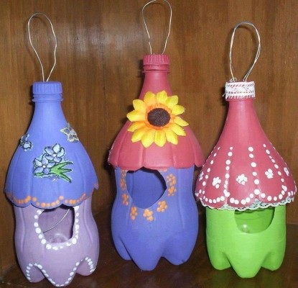
Поспішайте творити добро!
Нехай дитячі очі
Горять , блищать , питають –
Чому на небі зорі ?
Чому птахи літають ?
Відповімо малечі
На всіх їх запитання.
Нехай горять їх очі,
Хай світяться бажанням!

